Slide 1


计算方法
第二章 插值法
2.6 分段插值法

Slide 2
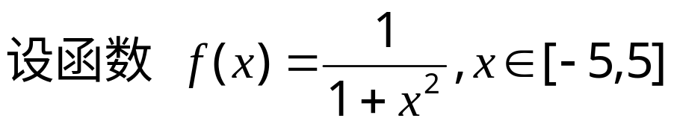
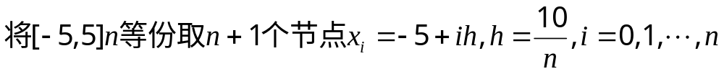
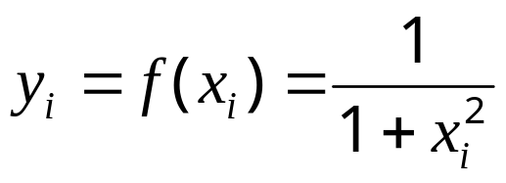

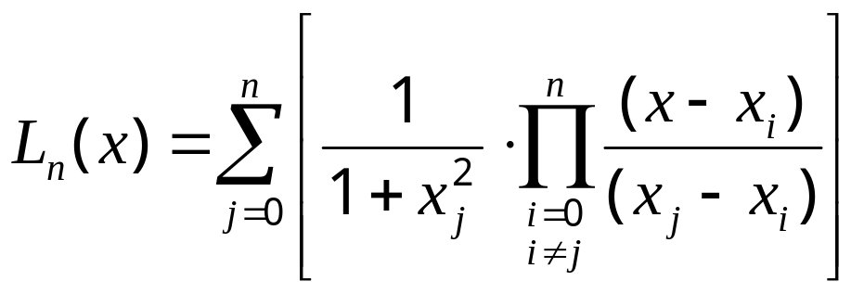

2.6.1 高次插值的病态性质
例1.
解:

Slide 3
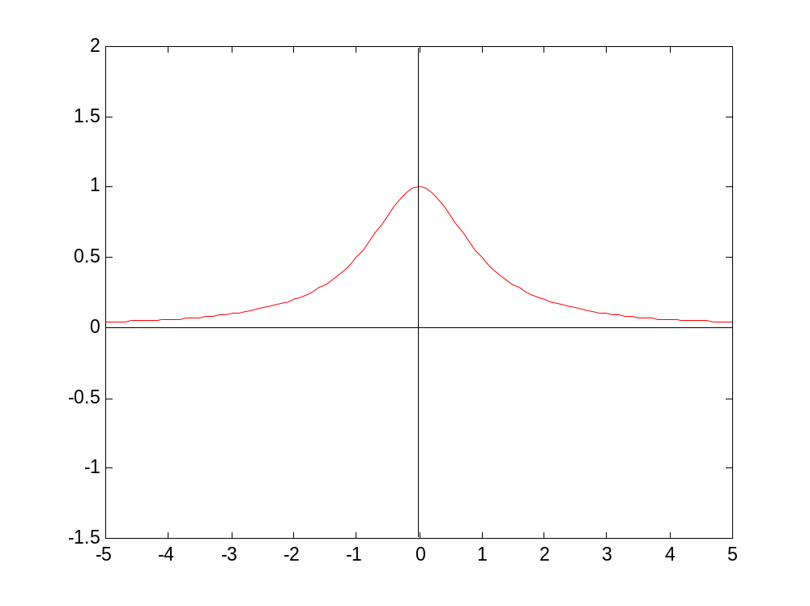
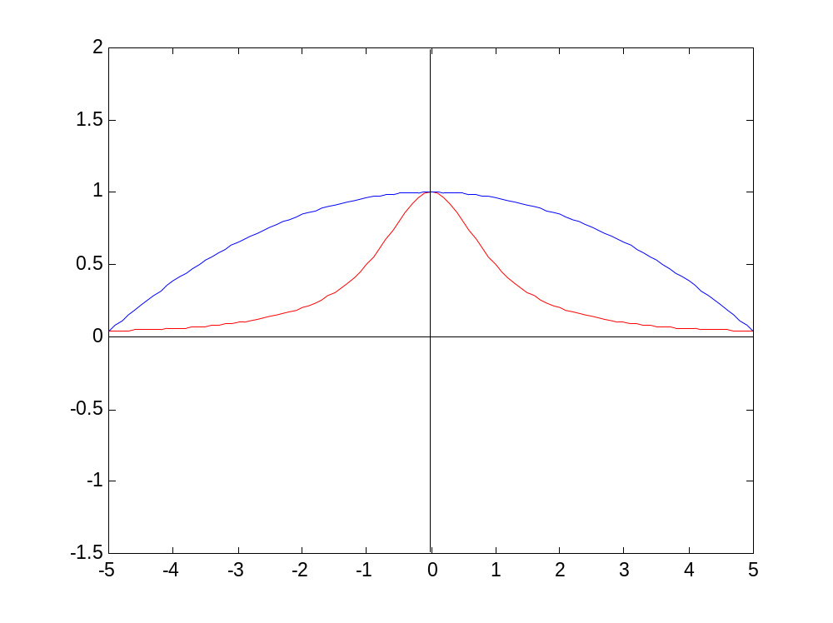
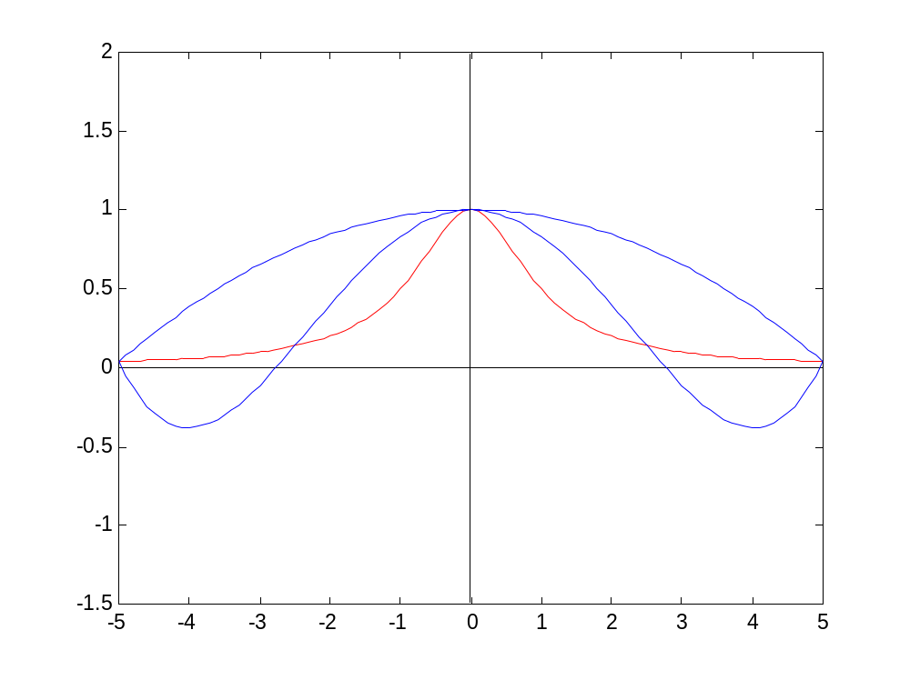
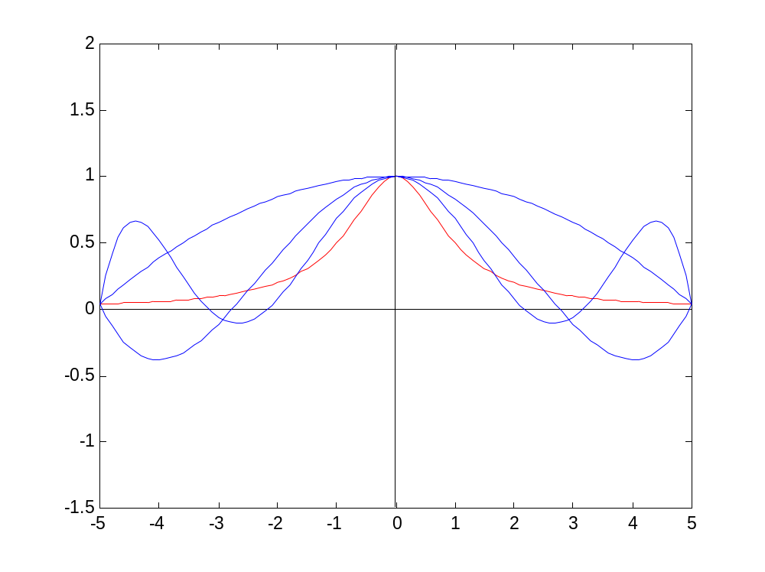
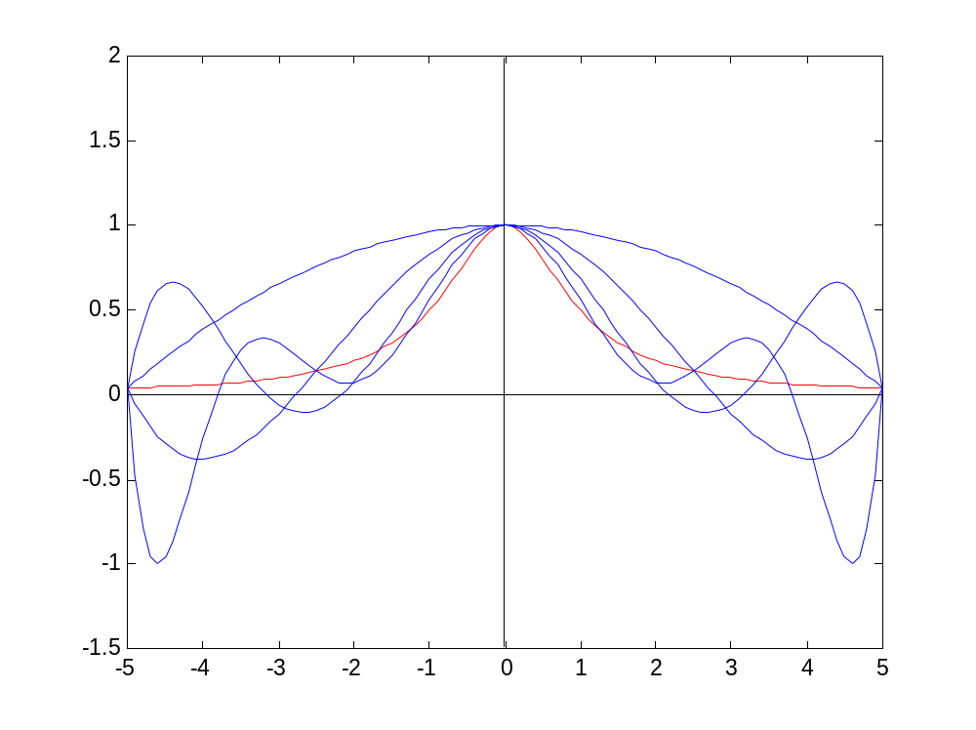
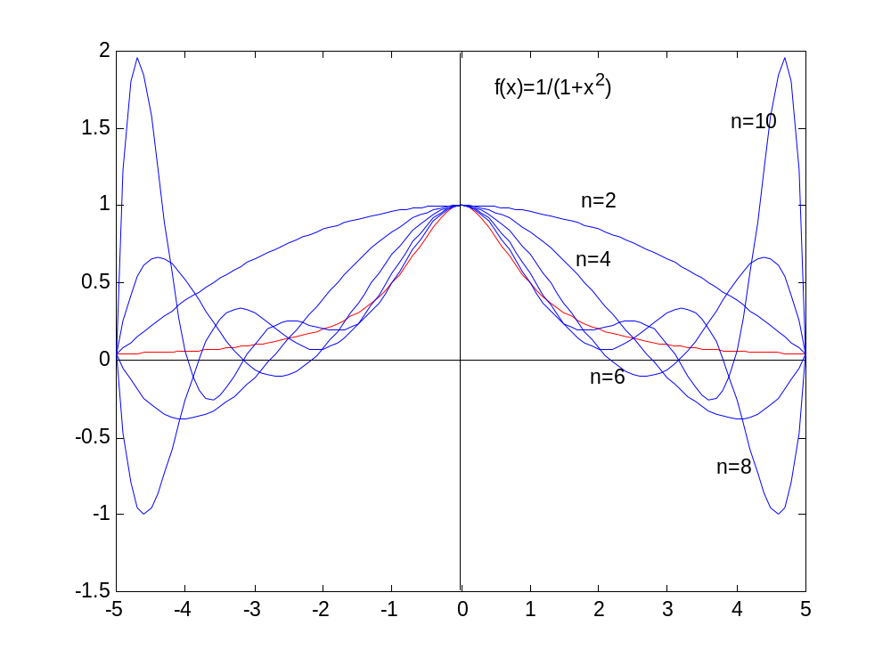
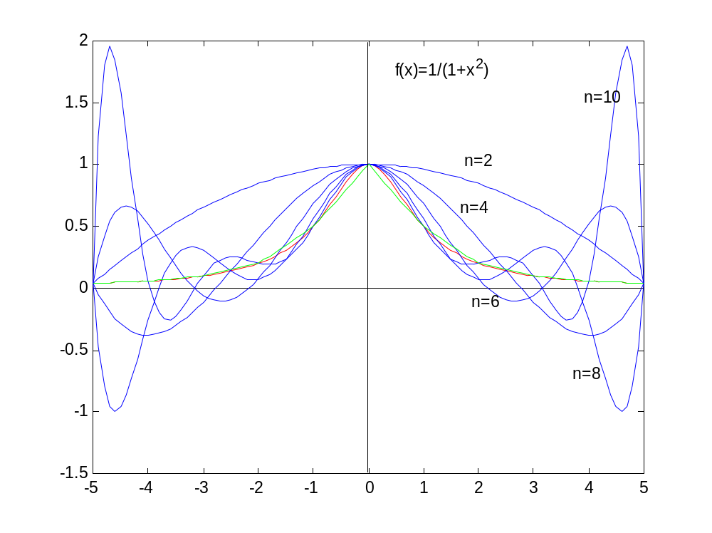
不同次数的拉格朗日插值多项式的比较图
Runge现象

Slide 4


结果表明,并不是插值多项式的次数越高,插值效果越好,精度也不一定是随次数的提高而升高,这种现象在上个世纪初由Runge发现,故称为Runge现象.

Slide 5





2.6.2 分段线性插值
一、 分段线性插值的构造

Slide 6
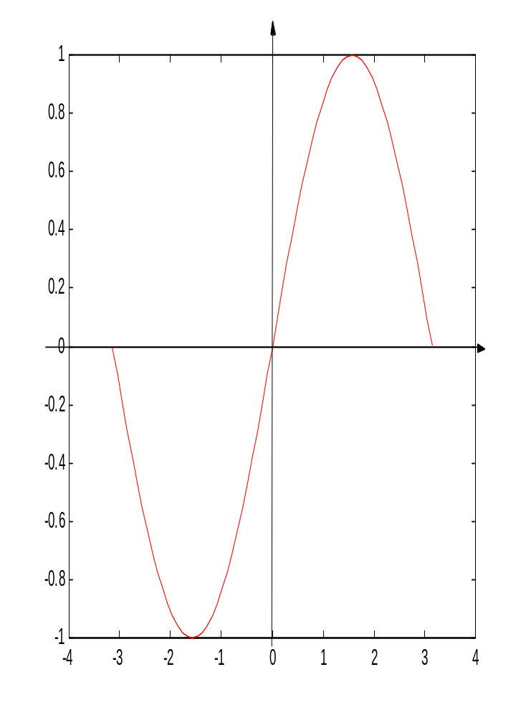
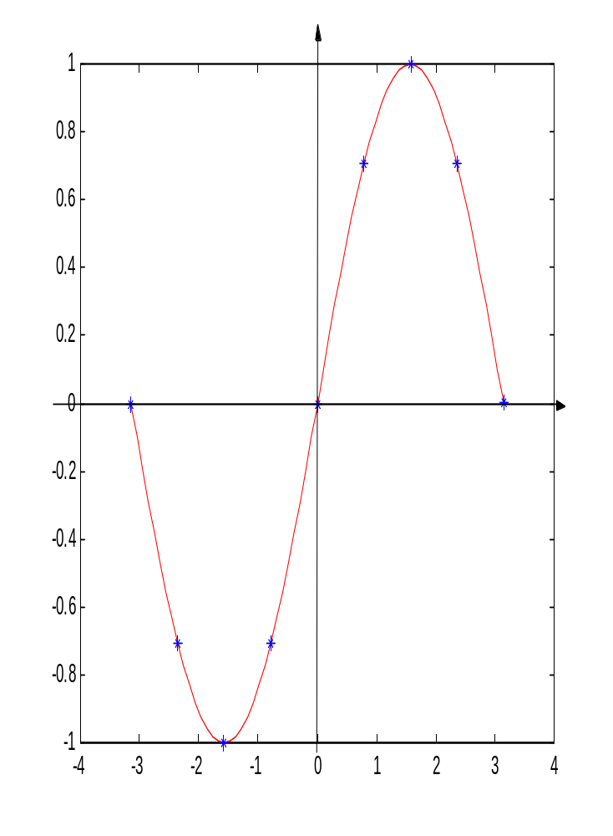
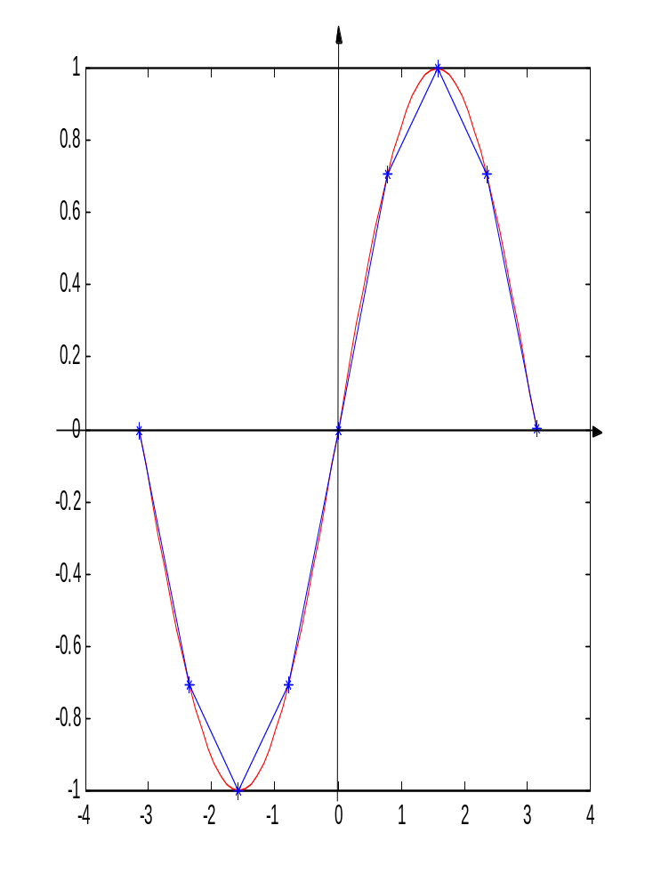
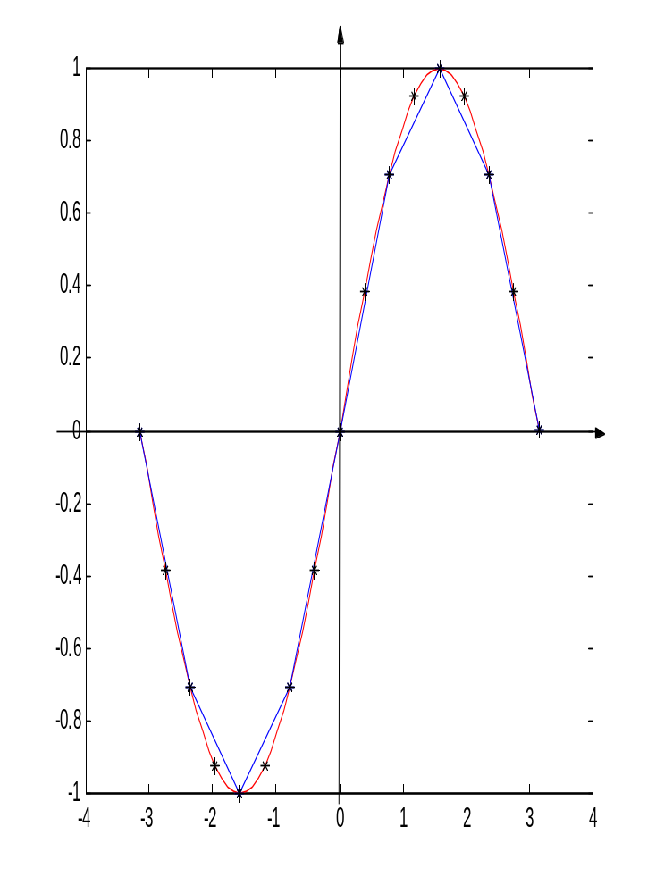
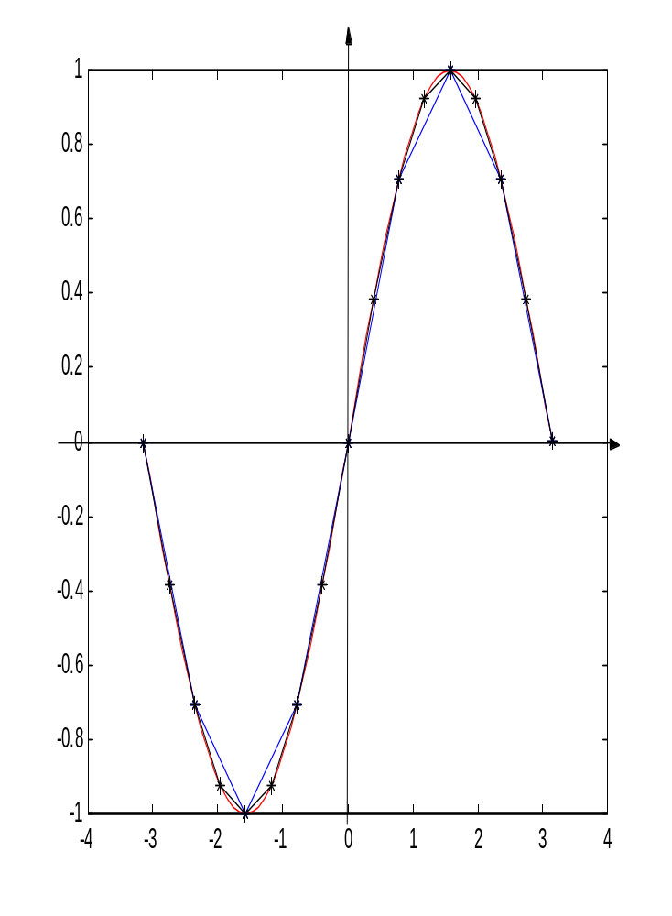

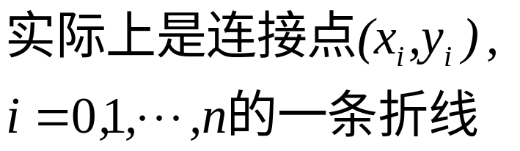

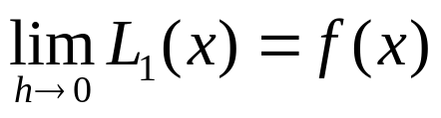
也称折线插值,如右图
曲线的光滑性较差，在节
点处有尖点。但如果增加
节点的数量。减小步长,会
改善插值效果
因此
则

Slide 7
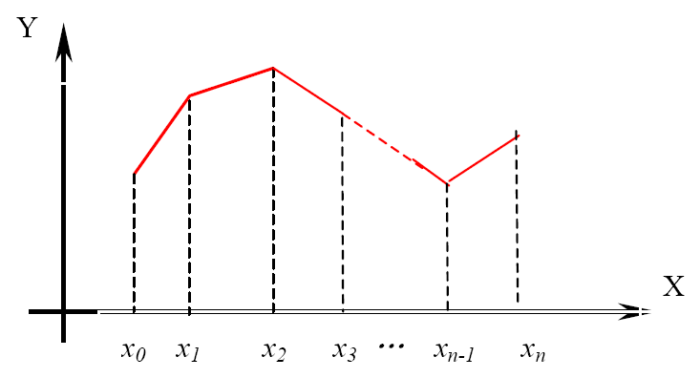
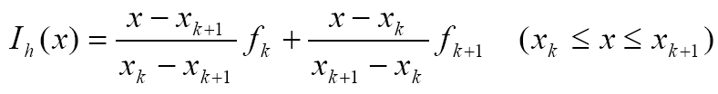

Slide 8


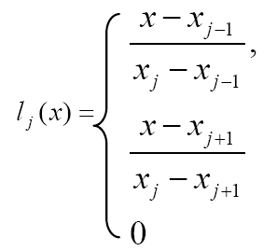
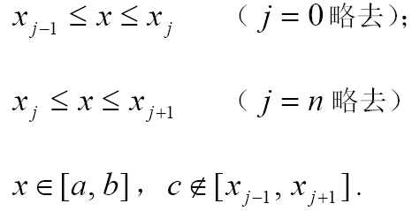
x

Slide 9
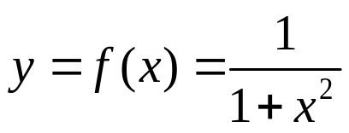


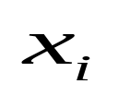
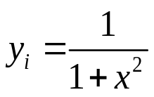
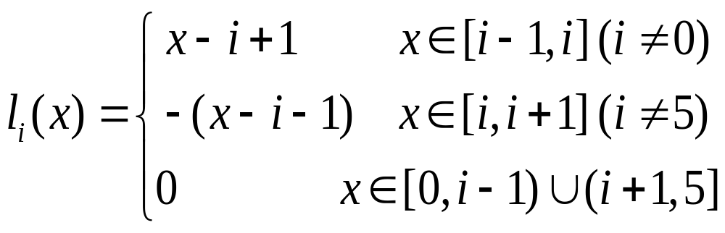
例：已知函数
，在［0, 5］上取等距节点
。求分段插值函数，及
近似值。
解：
 | 0 | 1 | 2 | 3 | 4 | 5
 | 1.00000 | 0.50000 | 0.20000 | 0.10000 | 0.05882 | 0.03846
分段线性插值基函数为：

Slide 10
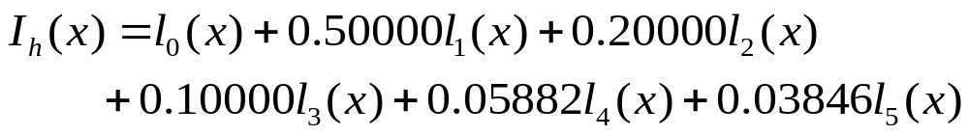
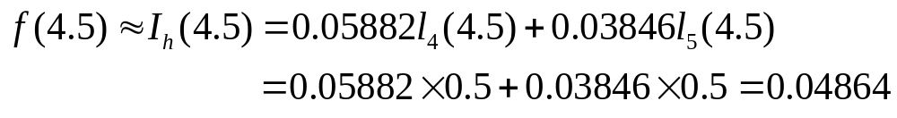

分段线性插值函数为：
精确值为

Slide 11



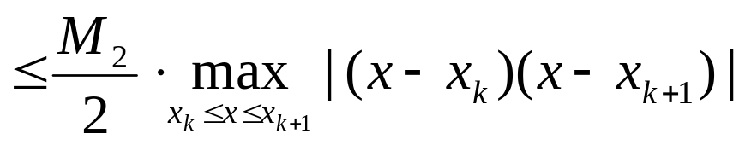
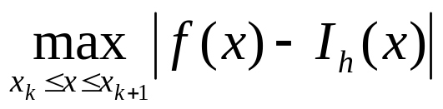
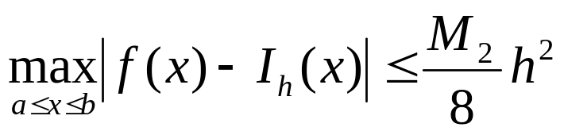
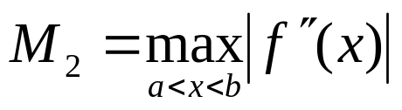
二、 分段线性插值的误差估计
分段线性插值的误差估计可利用插值余项得到
或
其中

Slide 12
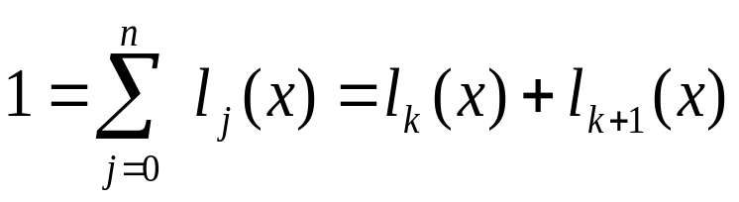
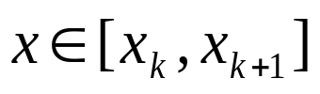
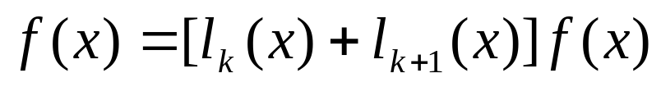
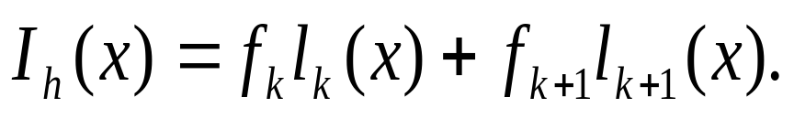
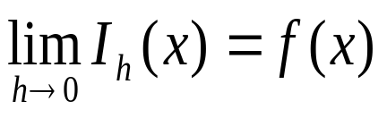
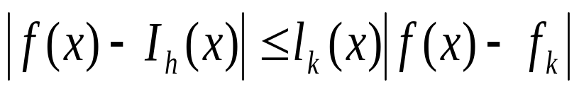
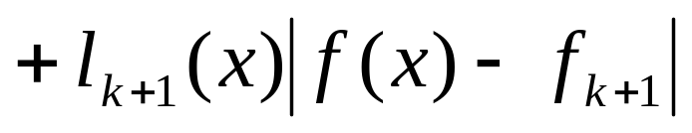
收敛性证明：
当
时
故
另一方面，这时
现在证明
考虑

Slide 13



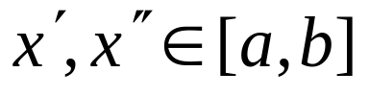
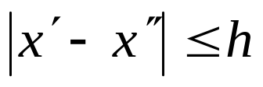
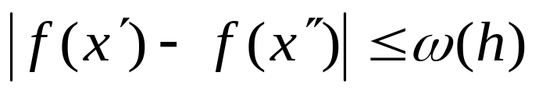

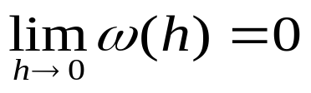
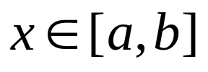
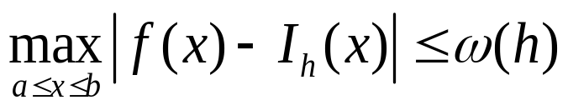



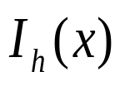

这里
是函数
在区间
上的连续模，即对
任意两点
，只要
，就有
称
为
在
上的连续模，当
时，就有
由前式可知，当
时有
因此，只要
，就有
在
上一致成立，故
在
上一致收敛到

Slide 14
分段线性插值简便易行，节点加密误差变小，且插值函数只依赖于本段的节点值，计算误差基本不扩大、稳定。但在节点处插值函数不可微，光滑度不够。

Slide 15




2.6.3 分段三次埃尔米特插值

Slide 16



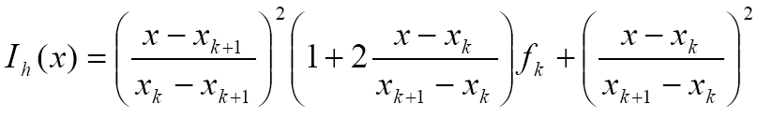
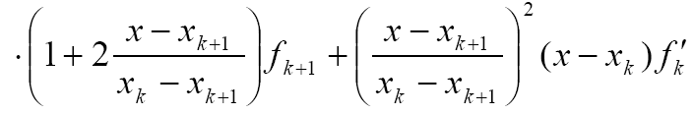
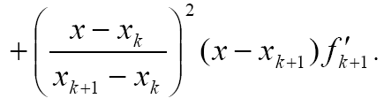

Slide 17
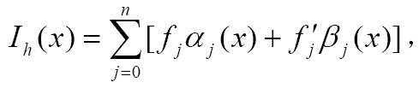


Slide 18







Slide 19







Slide 20






时

Slide 21



Slide 22


同样可导出分段三次Hermite插值的误差估计为：
其中
分段三次Hermite插值函数是插值区间上的光滑函
数，它与函数在节点处密合程度较好。

Slide 23





Slide 24






Slide 25







例:
解:
(1). 分段线性Lagrange插值的公式为

Slide 26
















同理

Slide 27










(2). 分段二次Lagrange插值的公式为

Slide 28













Slide 29

本章作业
P59 17、18、19

Slide 30
The End

